Slide 1
2018-2019年度
佐世保東RAC
活動報告
平成30年9月
幹事：松尾純一郎
Notes:
●松尾
佐世保東ローターアクトクラブの活動報告を始めます。

Slide 2
テーマ：つなぐ
会員：４名
Notes:
●松尾
会長テーマは「つなぐ」です。来年には卒業などにより、会員が2名になってしまいます。
私達がやってきたことを「つなぐ」こと。これが大事だと思い、会長テーマを「つなぐ」としました。

Slide 3
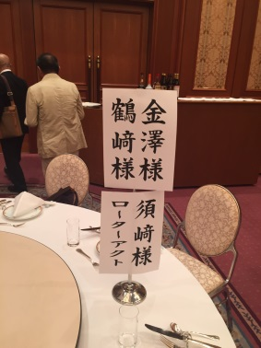
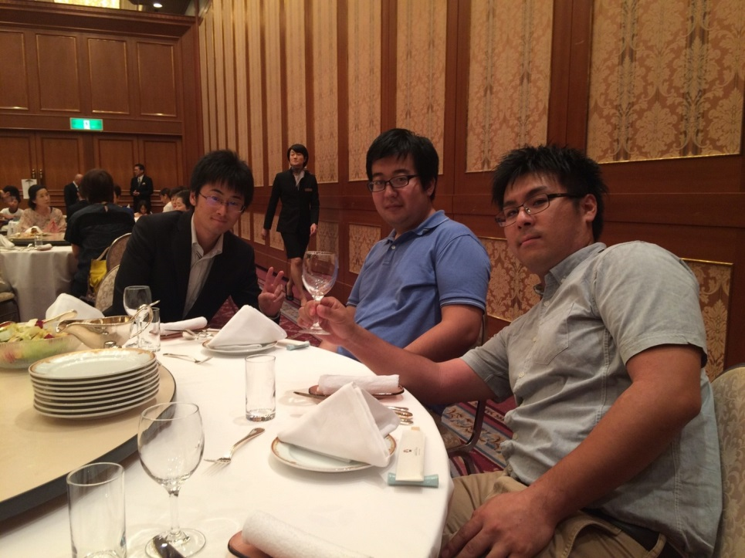
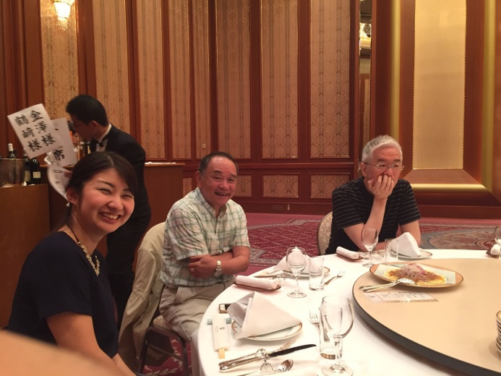
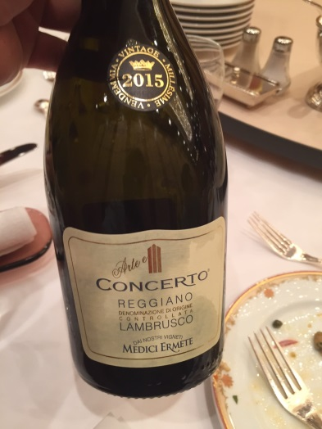
ホテルオークラで楽しい食事会
Notes:
●松尾
月に2回活動を行います。
私たちは、主にホテルオークラJRハウステンボスにて活動しております。
この日は、ちょうどハウステンボスで花火大会が行われており、みんなで花火を見ました。
提唱クラブの佐世保東ロータリークラブの納涼家族会にご招待頂きました。
おいしいお食事とお酒を頂き、楽しい時間を過ごしました。

Slide 4
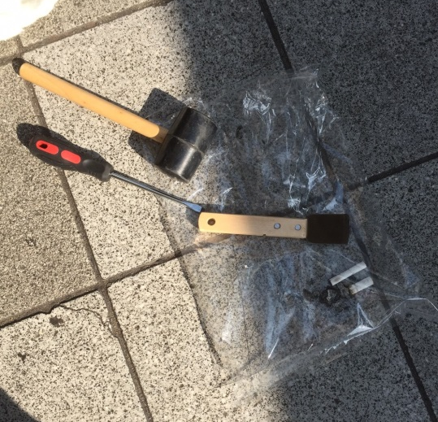
清掃活動（ガムはぎ）
Notes:
●松尾
佐世保アーケードにて。
佐世保明社協が主催されている、清掃活動に参加いたしました。
日曜日の早朝にも関わらず地元の会社や中学生など幅広い方の参加でした。
市内の歩道をみんなで手分けしてガムはぎを行いました。
普段はそこまで良く見ていなかったのですが、良く見たら、ガムがたくさん吐き捨ててあり汚かったです。
金づち、鉄のヘラ、ドライバーなどを使い１つのガムをはぐのも「力」と「時間」がかかりました。

Slide 5
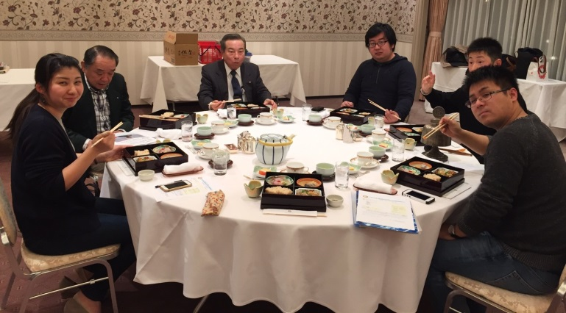
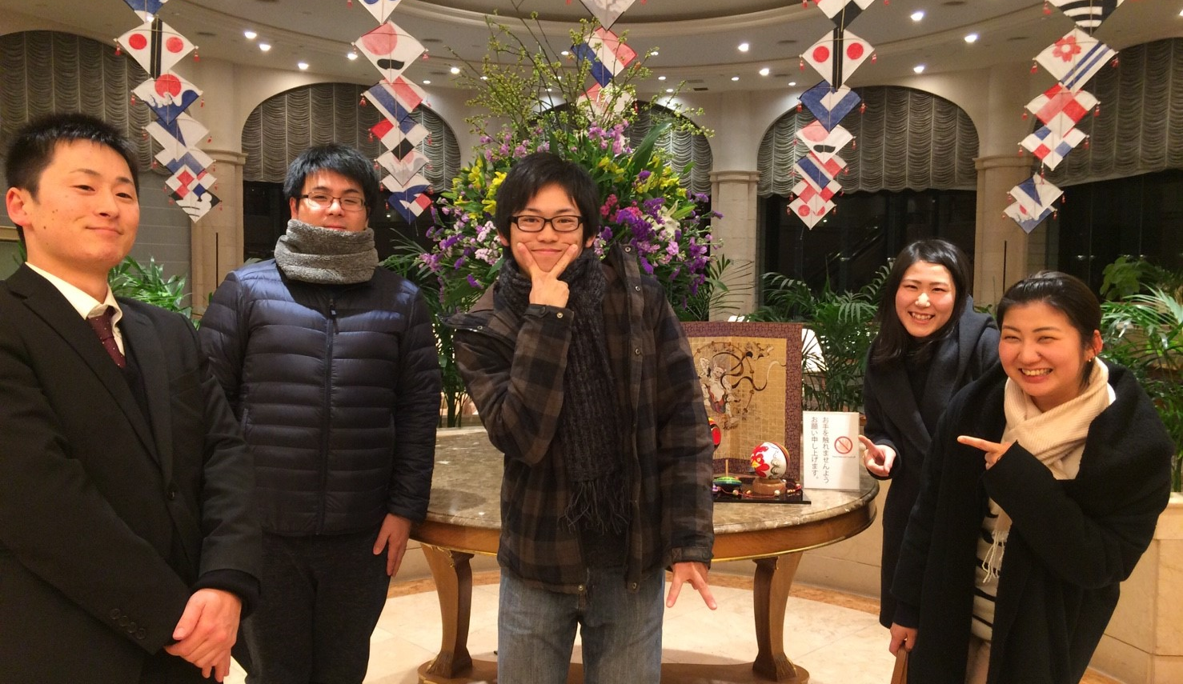
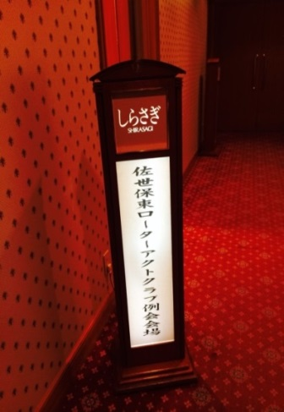
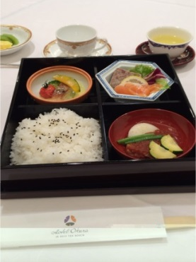
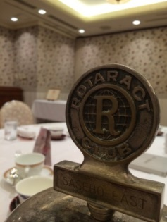
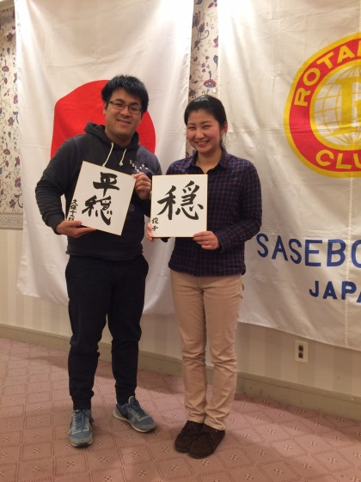
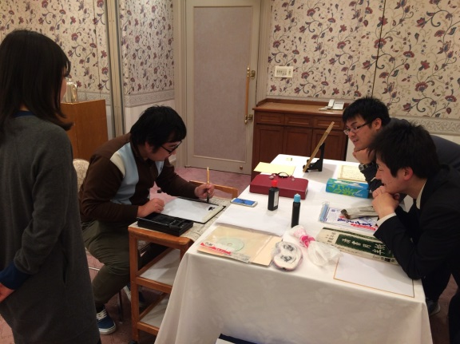
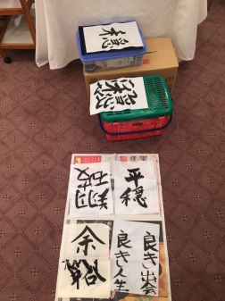
活動の様子 １
書初め！
Notes:
●松尾
今年も様々な活動を行ってまいりました。
毎年恒例の書初め例会です。
ホテルオークラのお食事は大変おいしく、毎回楽しみです。

Slide 6
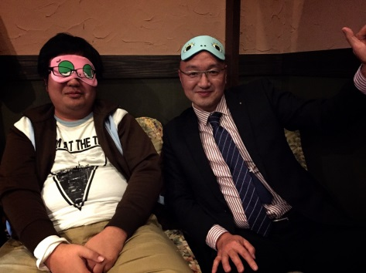
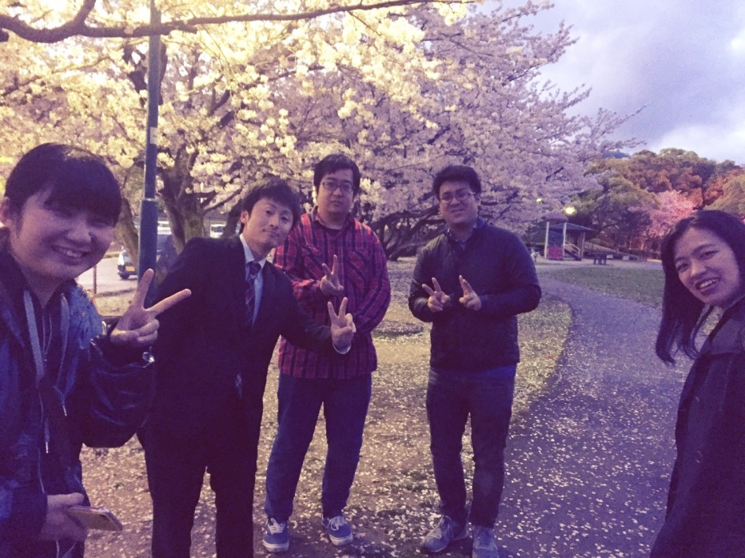
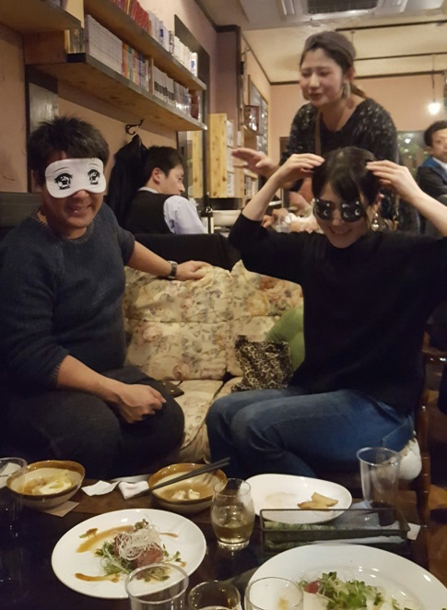
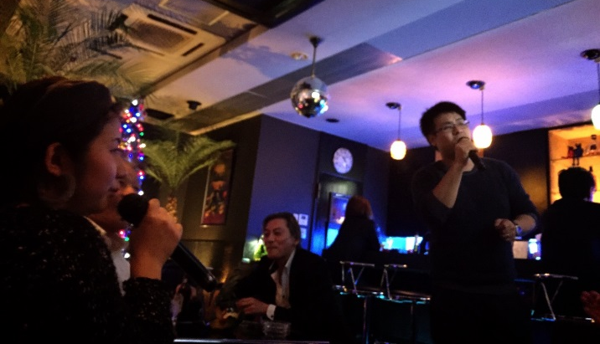
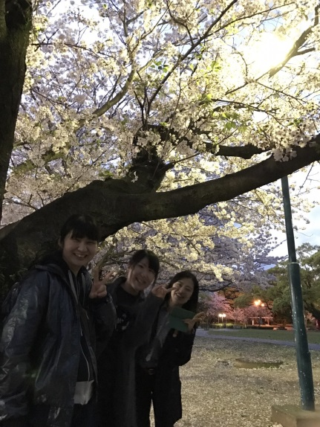
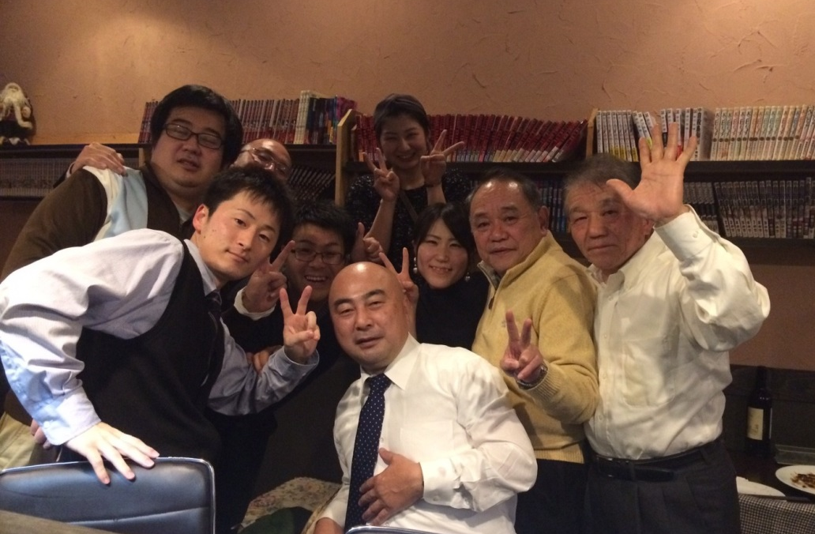
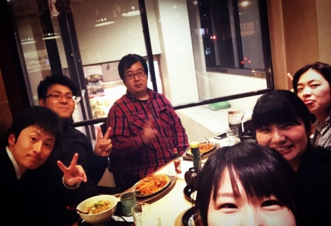
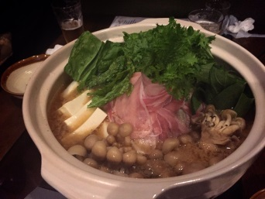
活動の様子 ２
お花見も！
クリスマス☆
Notes:
●松尾
４月には、
佐世保公園にてお花見を行ったり。
１２月にはクリスマス会を行いました。
ゲームをしたりおいしいものを食べて楽しい時間をすごすことができました。

Slide 7
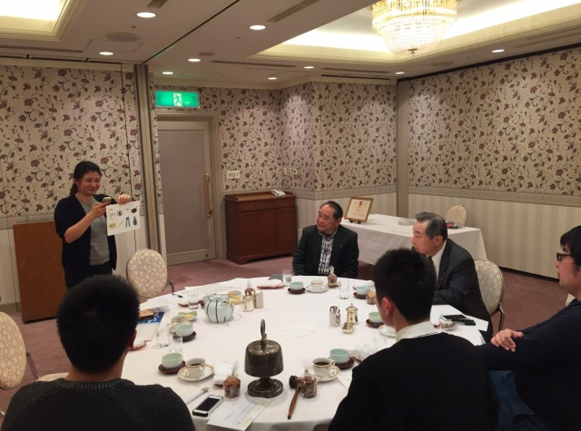
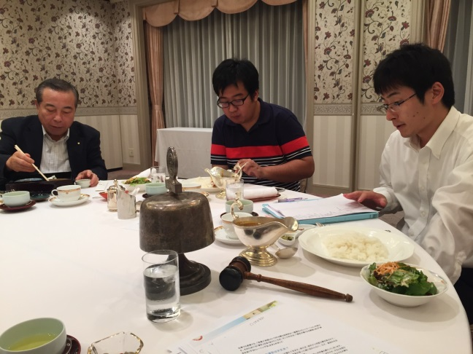
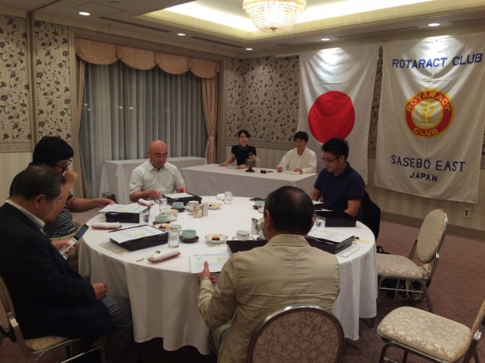
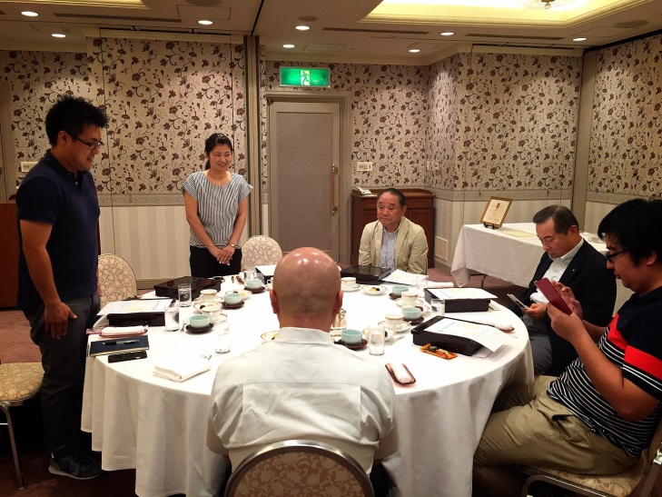
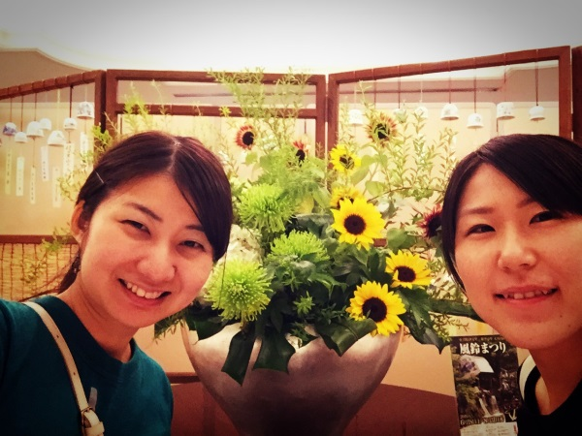
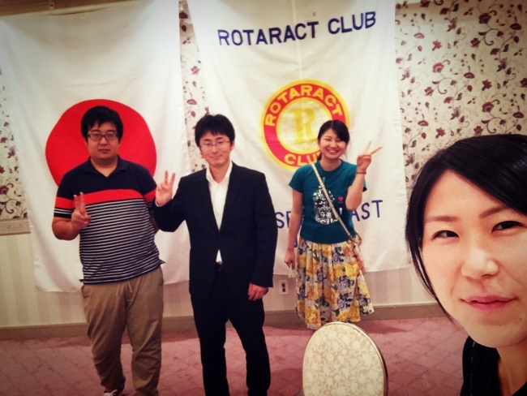
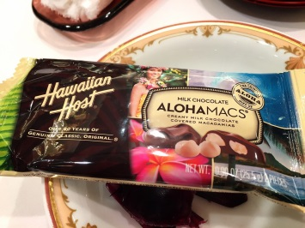
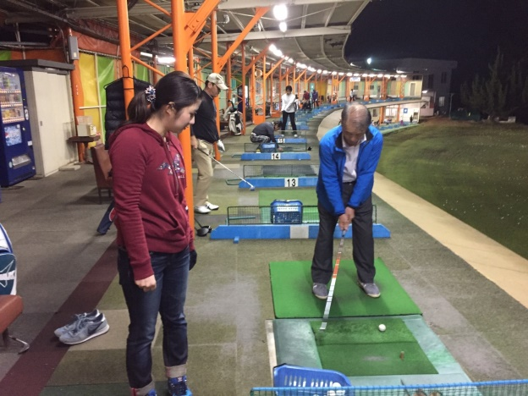
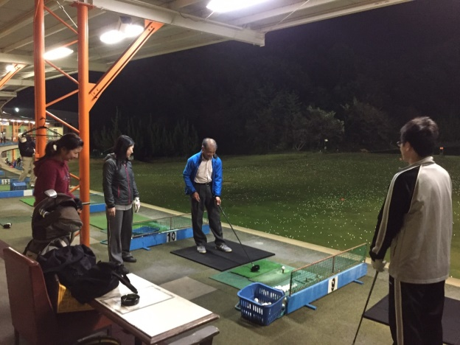
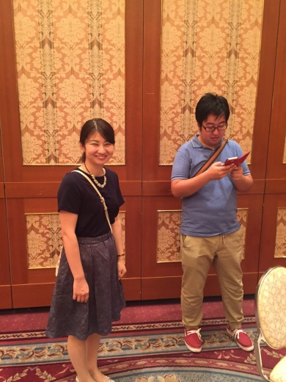
ゴルフも！
活動の様子
Notes:
●松尾
毎回テーマを担当制にして、
自分が好きなことだったり、皆に知ってほしいことだったり、自由です。
呼吸法で健康な体作り
年金について
脳トレについて
甘酒のおいしい飲み方
ダイエットについて
ストレス発散について
伝言ゲーム
佐世保の歴史について
など、難しい内容から面白い内容、楽しいゲームまで
ちなみに、真ん中の写真は、クラブ内で結婚した二人が挨拶をしている写真です。
また、ゴルフもやってみました！

Slide 8
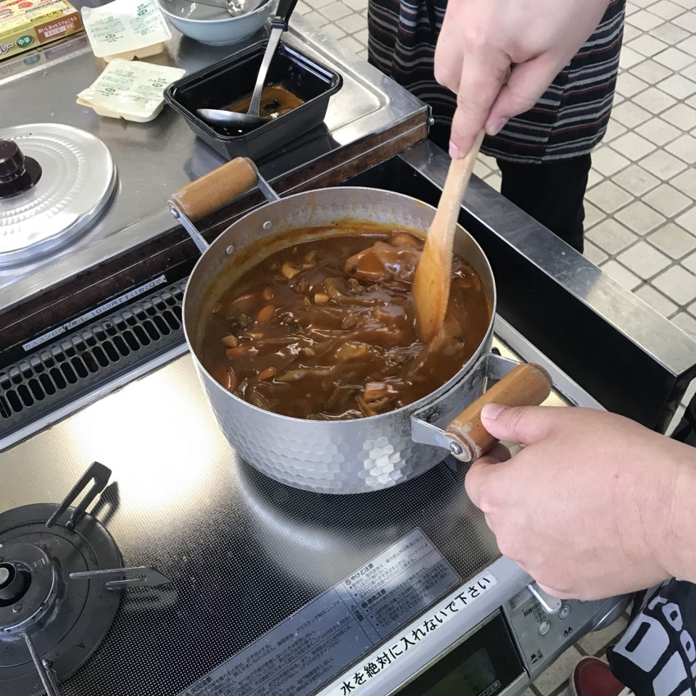
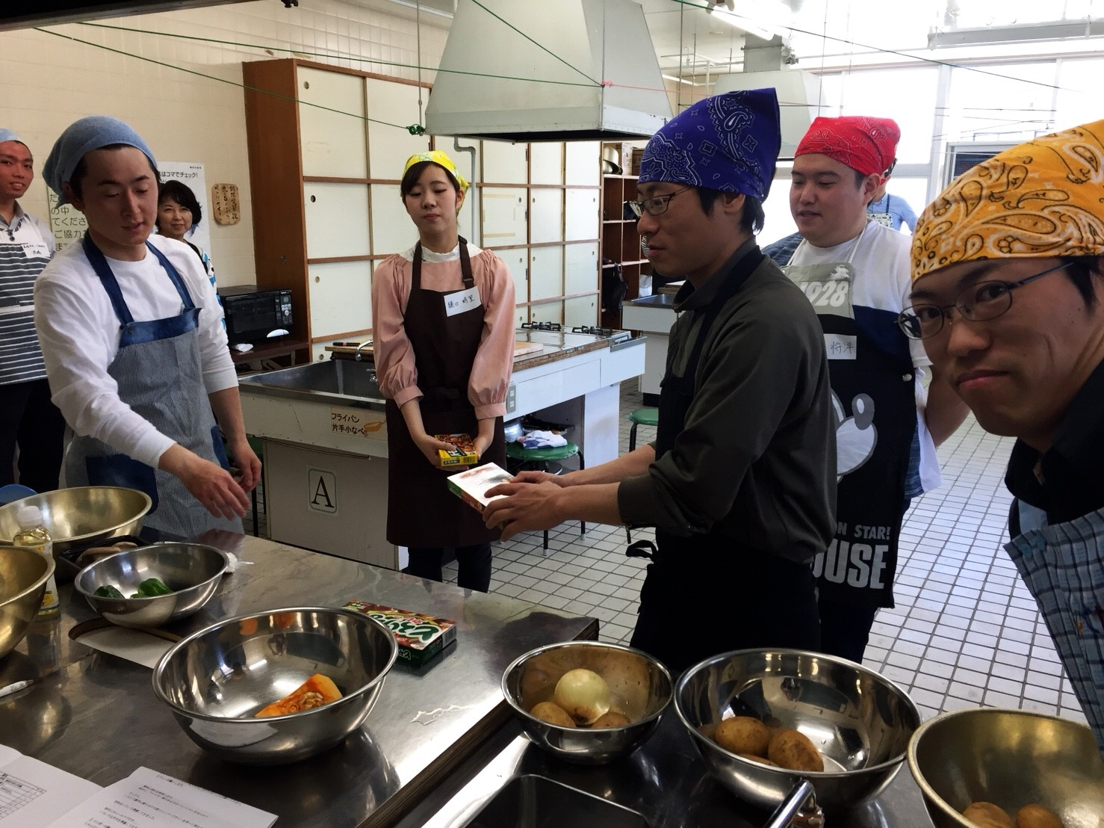
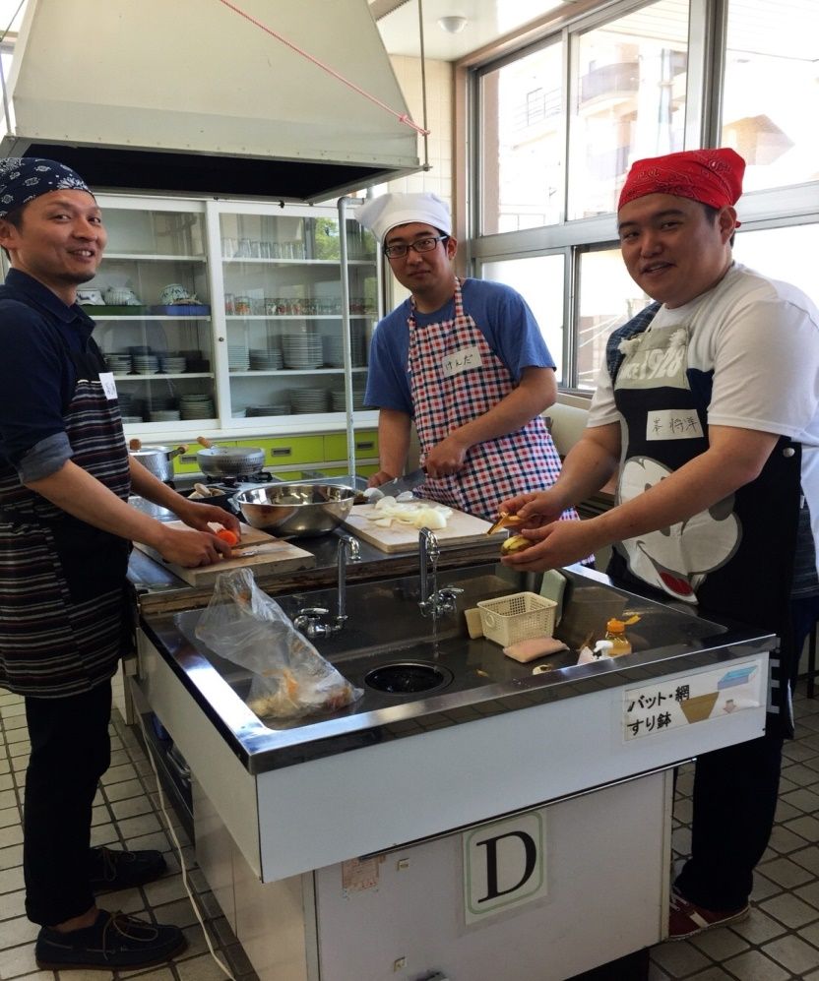
カレー作り例会
RCの方々、一般の方なども参加され、大盛況。
Notes:
カレー作り例会を行いました。RCの方、一般の方が参加され大盛況でした。

Slide 9
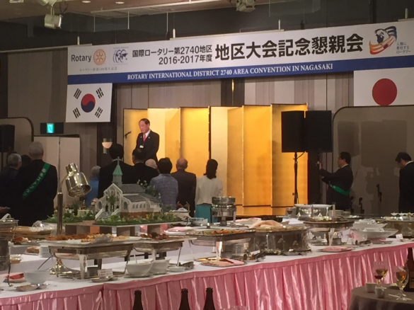
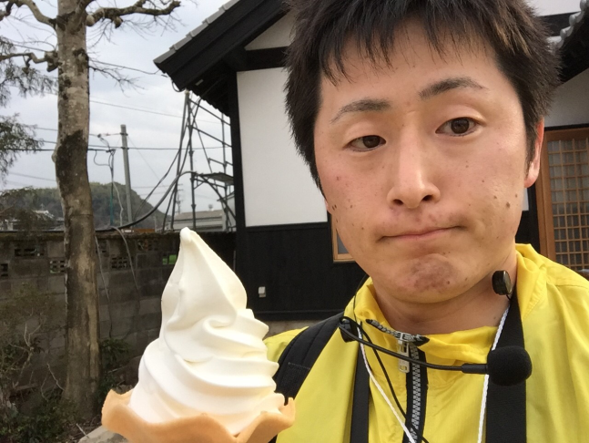
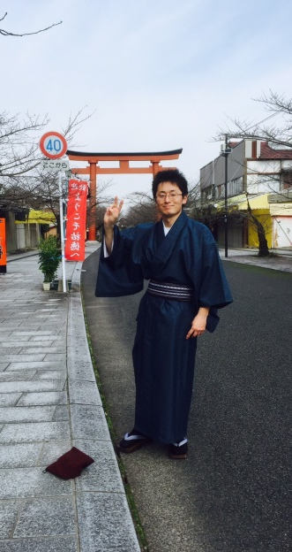
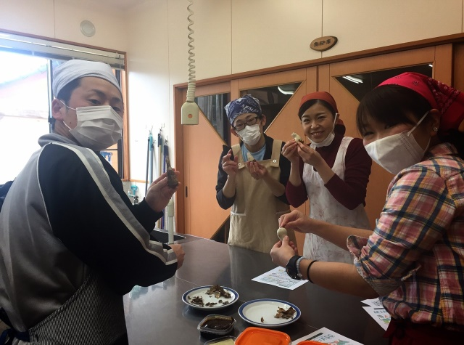
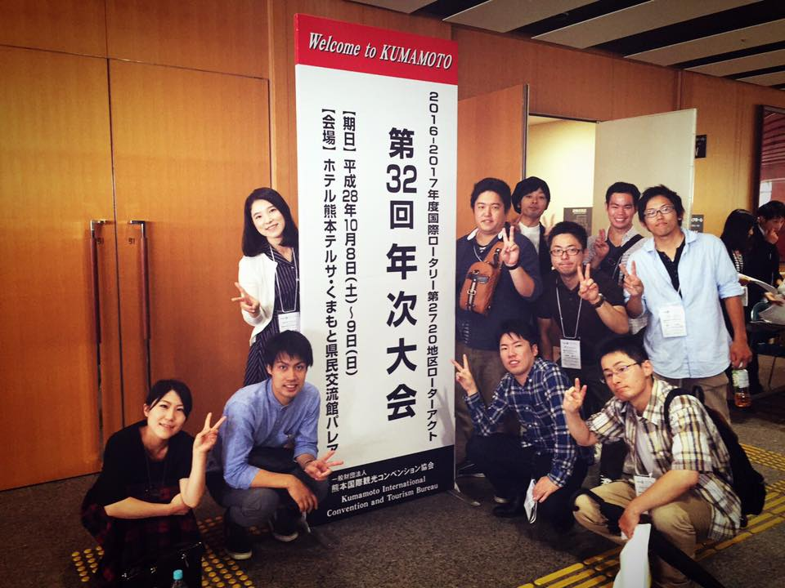
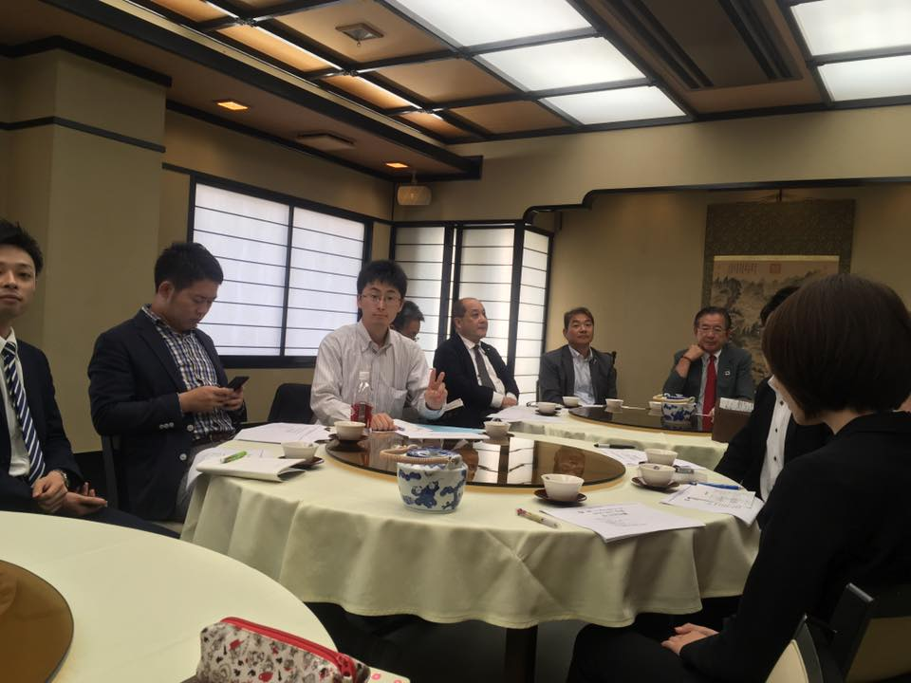
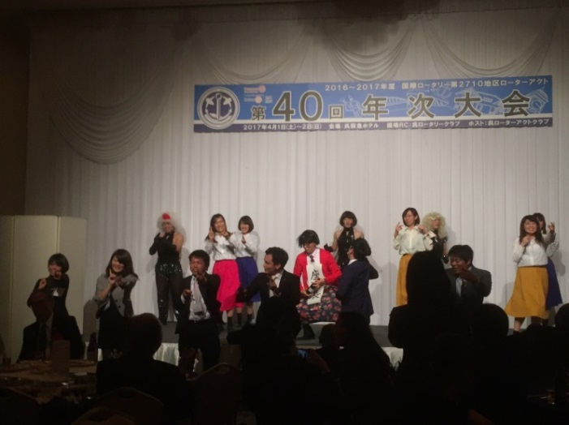
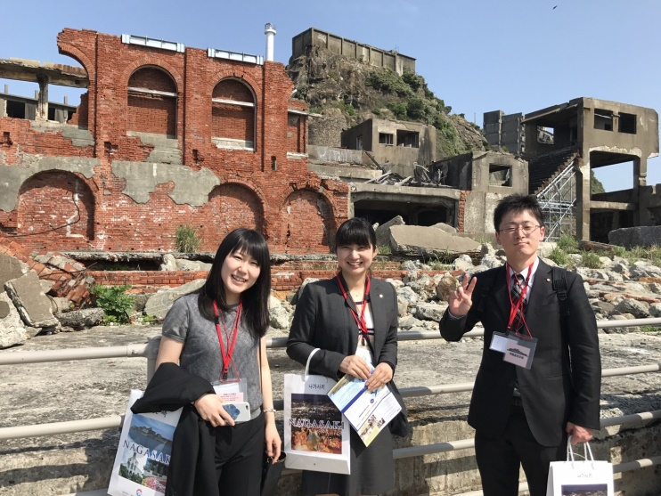
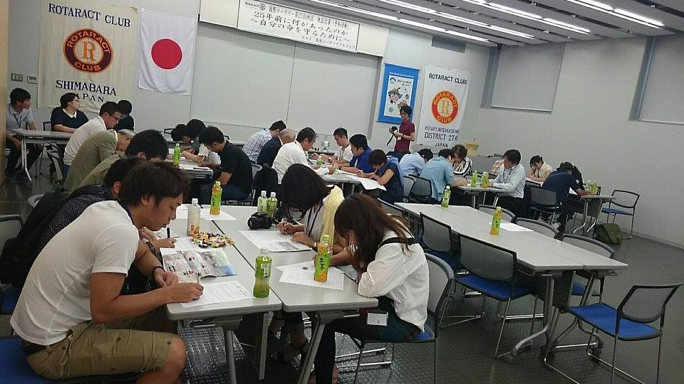
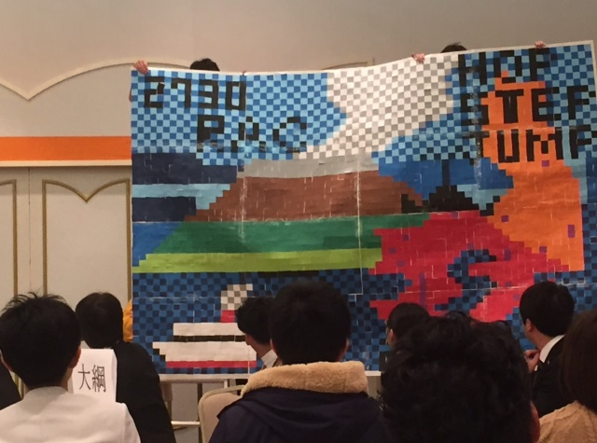
会長率先して色々な活動へ参加！！
Notes:
●松尾
今年も色々な場所にいきました。全国に仲間が増えました。アクトにいなければいけない所にもたくさん行きました。
祐徳稲荷神社、鹿島の酒蔵、お菓子作り、熊本、鹿児島、軍艦島など色々行きました。

Slide 10
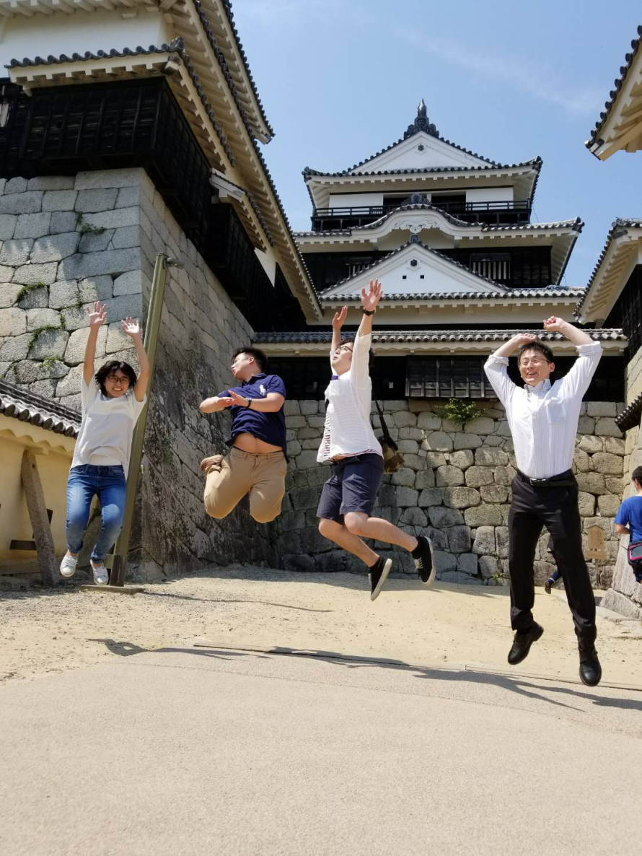
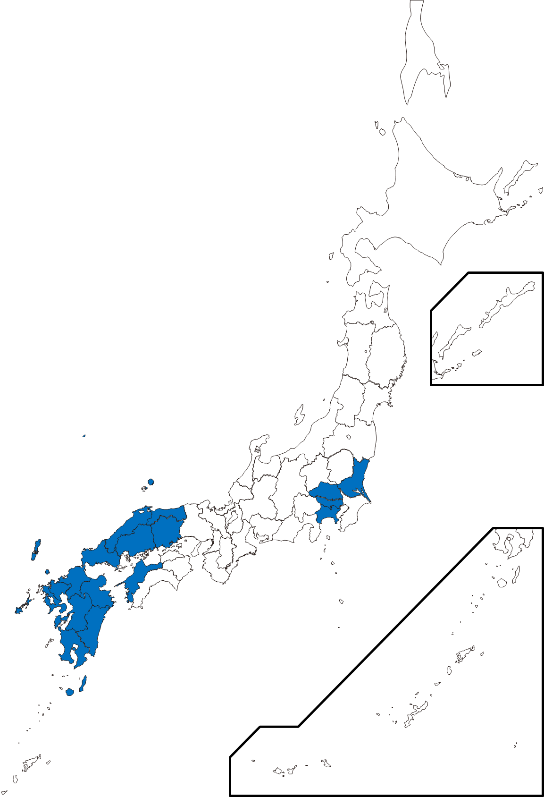
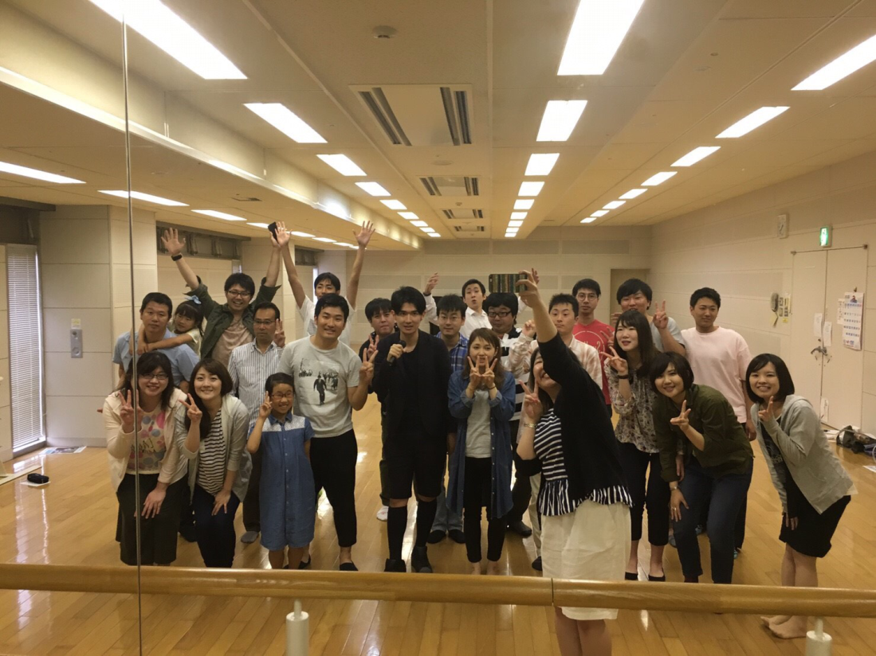
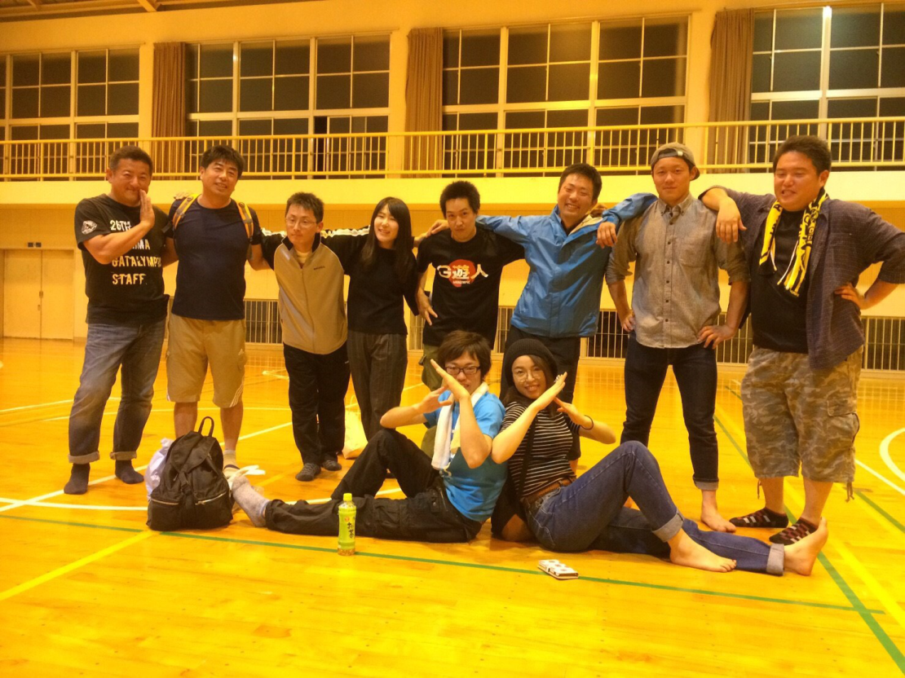
Notes:
●松尾
出雲大社、松山城、八代、鹿島のガタリンピック。等々。
私が、入会以来行った場所を青で塗ってみたものです。それにしても、色々行ったなと思います。
仕事の出張で福岡に行った時に現地の福岡RACにMUなど、アクトにいなければ出来ないようなつながりもあります。

Slide 11
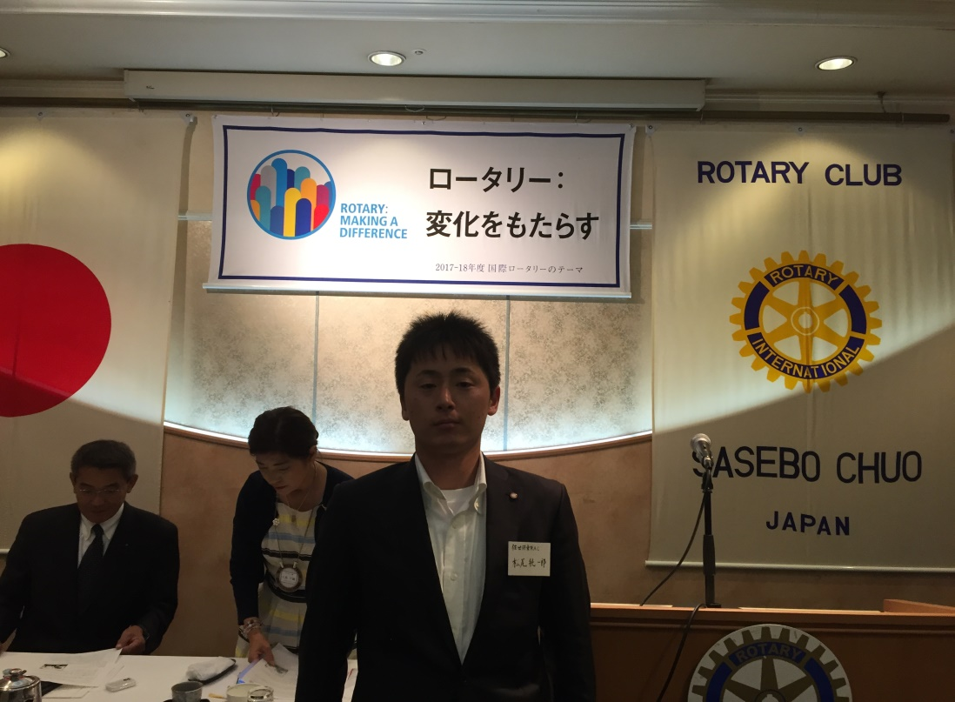
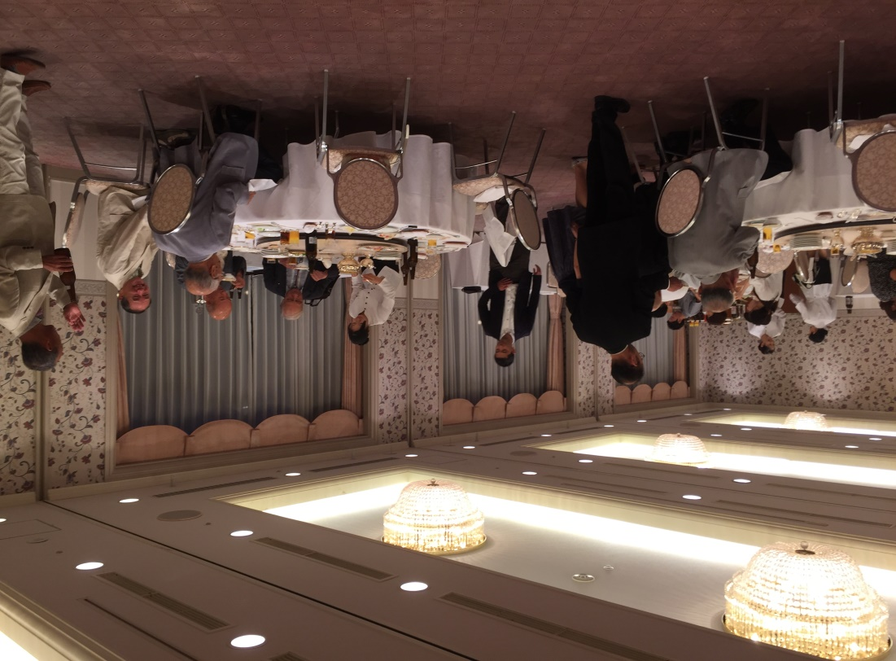
Notes:
●松尾
これらの写真は私が銀行員の一週間の連続休暇を利用して佐世保市内の８つのRCを9月に訪問した時の写真です。合計で5クラブ訪問することが出来ました。

Slide 12
佐世保東RAC公式訪問例会
Notes:
公式訪問例会を行いました。
岡山県の総社RCの秋山先生を講師に招き、メンタルヘルスと経営に関する卓話をして頂きました。
佐世保市内のRCの会長や幹事や地区委員の方々がお越しになりました。
幹事の松尾がフェイスブックを使いこなして、公式訪問例会を盛り上げることが出来ました。

Slide 13
！仲間！
Notes:
●松尾
これは、人狼ゲームをした写真です。
さまざまな活動を行いました。
いつも仲間と協力し、一年間を通して成長できたように思います。
今年度は、地区行事の担当はRAC研修会を担当しました。
これらを通して、一年間を通して成長できたように思います。
これで佐世保東ローターアクトクラブの活動報告を終わります。

